Slide 1
PROPUESTA DE ALFABETIZACIÓN
PROYECTO JURISDICCIONAL DESARROLLO PROFESIONAL DOCENTE 2011
Mediación Curricular en Alfabetización Inicial
CENTRO EDUCATIVO
“BERNARDO DE MONTEAGUDO”
PROFESORADO DE EDUCACIÓN PRIMARIA
“ALEJANDRO CARBO”

Slide 2
FUNDAMENTACIÓN
TODO PROCESO DE ALFABETIZACIÓN DEBE PERMITIR QUE EL ALUMNO SE PROPICIE DE LAS DISTINTAS PRACTICAS SOCIALES DE LECTURA Y ESCRITURA, DE LAS CARACTERÍSTICAS DEL SISTEMA DE ESCRITURA, DE LAS VARIANTES DEL LENGUAJE ESCRITO, Y DE ACCEDER DE ESTE MODO A UN CIERTO NIVEL DE REFLEXIÓN Y SISTEMATIZACIÓN DE LA LENGUA ADQUIRIENDO PUDIENDO SER ASÍ PARTE DE LA CULTURA LETRADA.

Slide 3
OBJETIVOS
Desarrollar los quehaceres de lector y
escritor para que le permitan constituirse
como ciudadanos de la cultura letrada.
Advertir y comprender la relación entre
practica social de lectura y quehaceres en
Función al propósito que se persigue
en una situación comunicativa.
Elaborar cartas, fichas, y notas periodísticas,
como resultado de una practica social especifica, constituyéndose como un escritor dentro de un contexto discursivo determinado.

Slide 4
ACTORES PARTICIPANTES
Alumnos de primer grado: destinatarios del proyecto.
Docentes de grado y equipo directivo: elaboración, puesta en practica, análisis del proyecto, desde llevarlo a la practica
como la codificación, decodificación obtenida
de dicha puesta en practica.
Alumnas practicantes: actuando en las distintas etapas del proyecto, desde llevarlo a la practica
como a la codificación, decodificación obtenida
de dicha puesta en practica.
Docentes de alfabetización – Docentes de practica: participación en la elaboración, análisis, evaluación del proyecto. Acompañamiento de las
alumnas practicantes.

Slide 5
CARTA PARA DIRECTORA Y PAPÁS
Exploración de modelo de cartas, haciéndose expertos para conocer sus características.
Lectura conjunta de cartas recibidas
Escritura conjunta grupal y participativa desde el pizarrón.
Relectura en voz alta a medida que se va confeccionando la nota, realizando las correcciones, según los aportes propuestos por los alumnos.
La nota (en limpio) será escrita en hoja aparte para ser presentada en dirección. (copia desde el pizarrón)

Slide 6
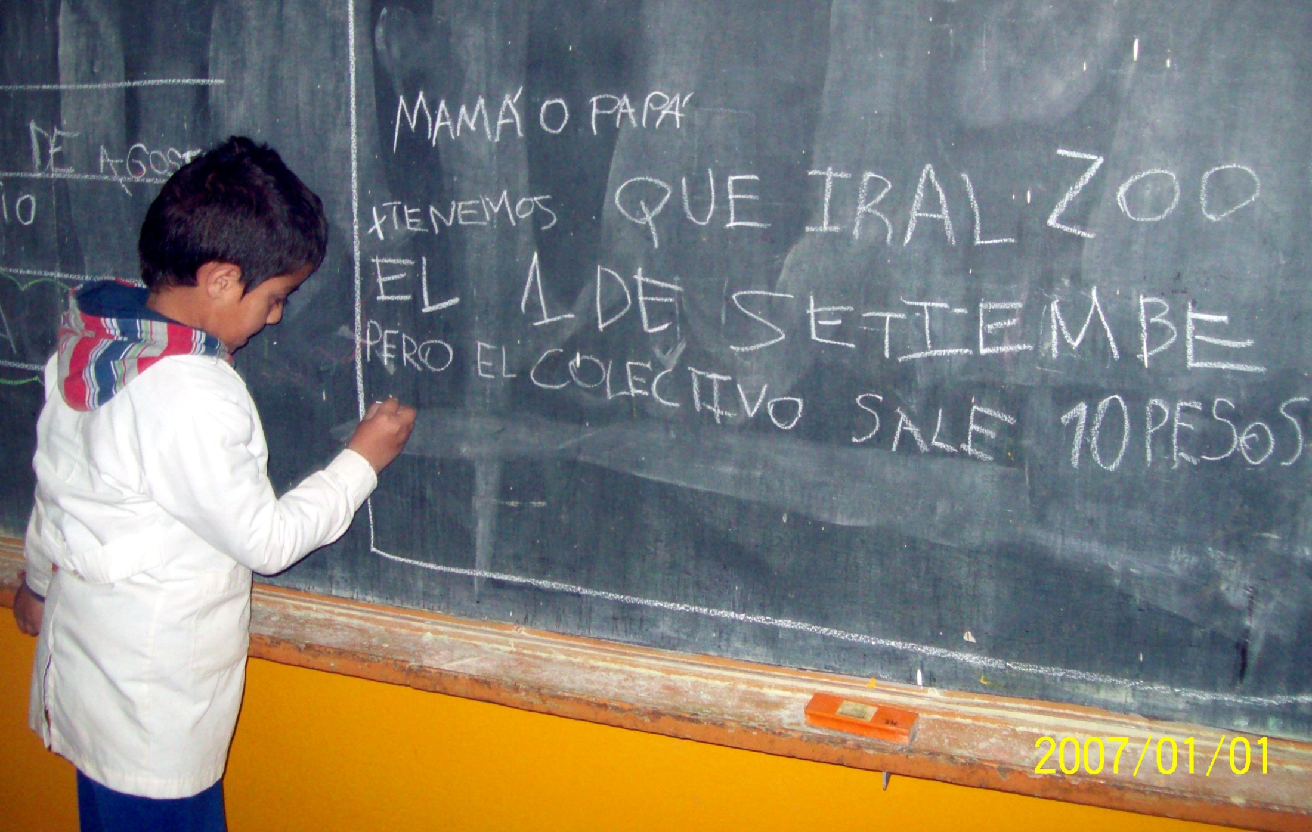
fotos 1 T-M-\editadas\FOTOS mama 016.jpg

Slide 7
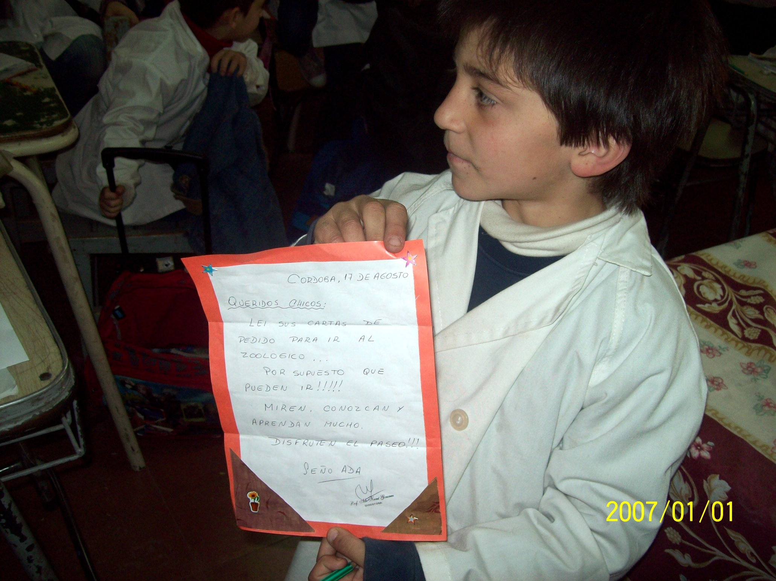

Slide 8
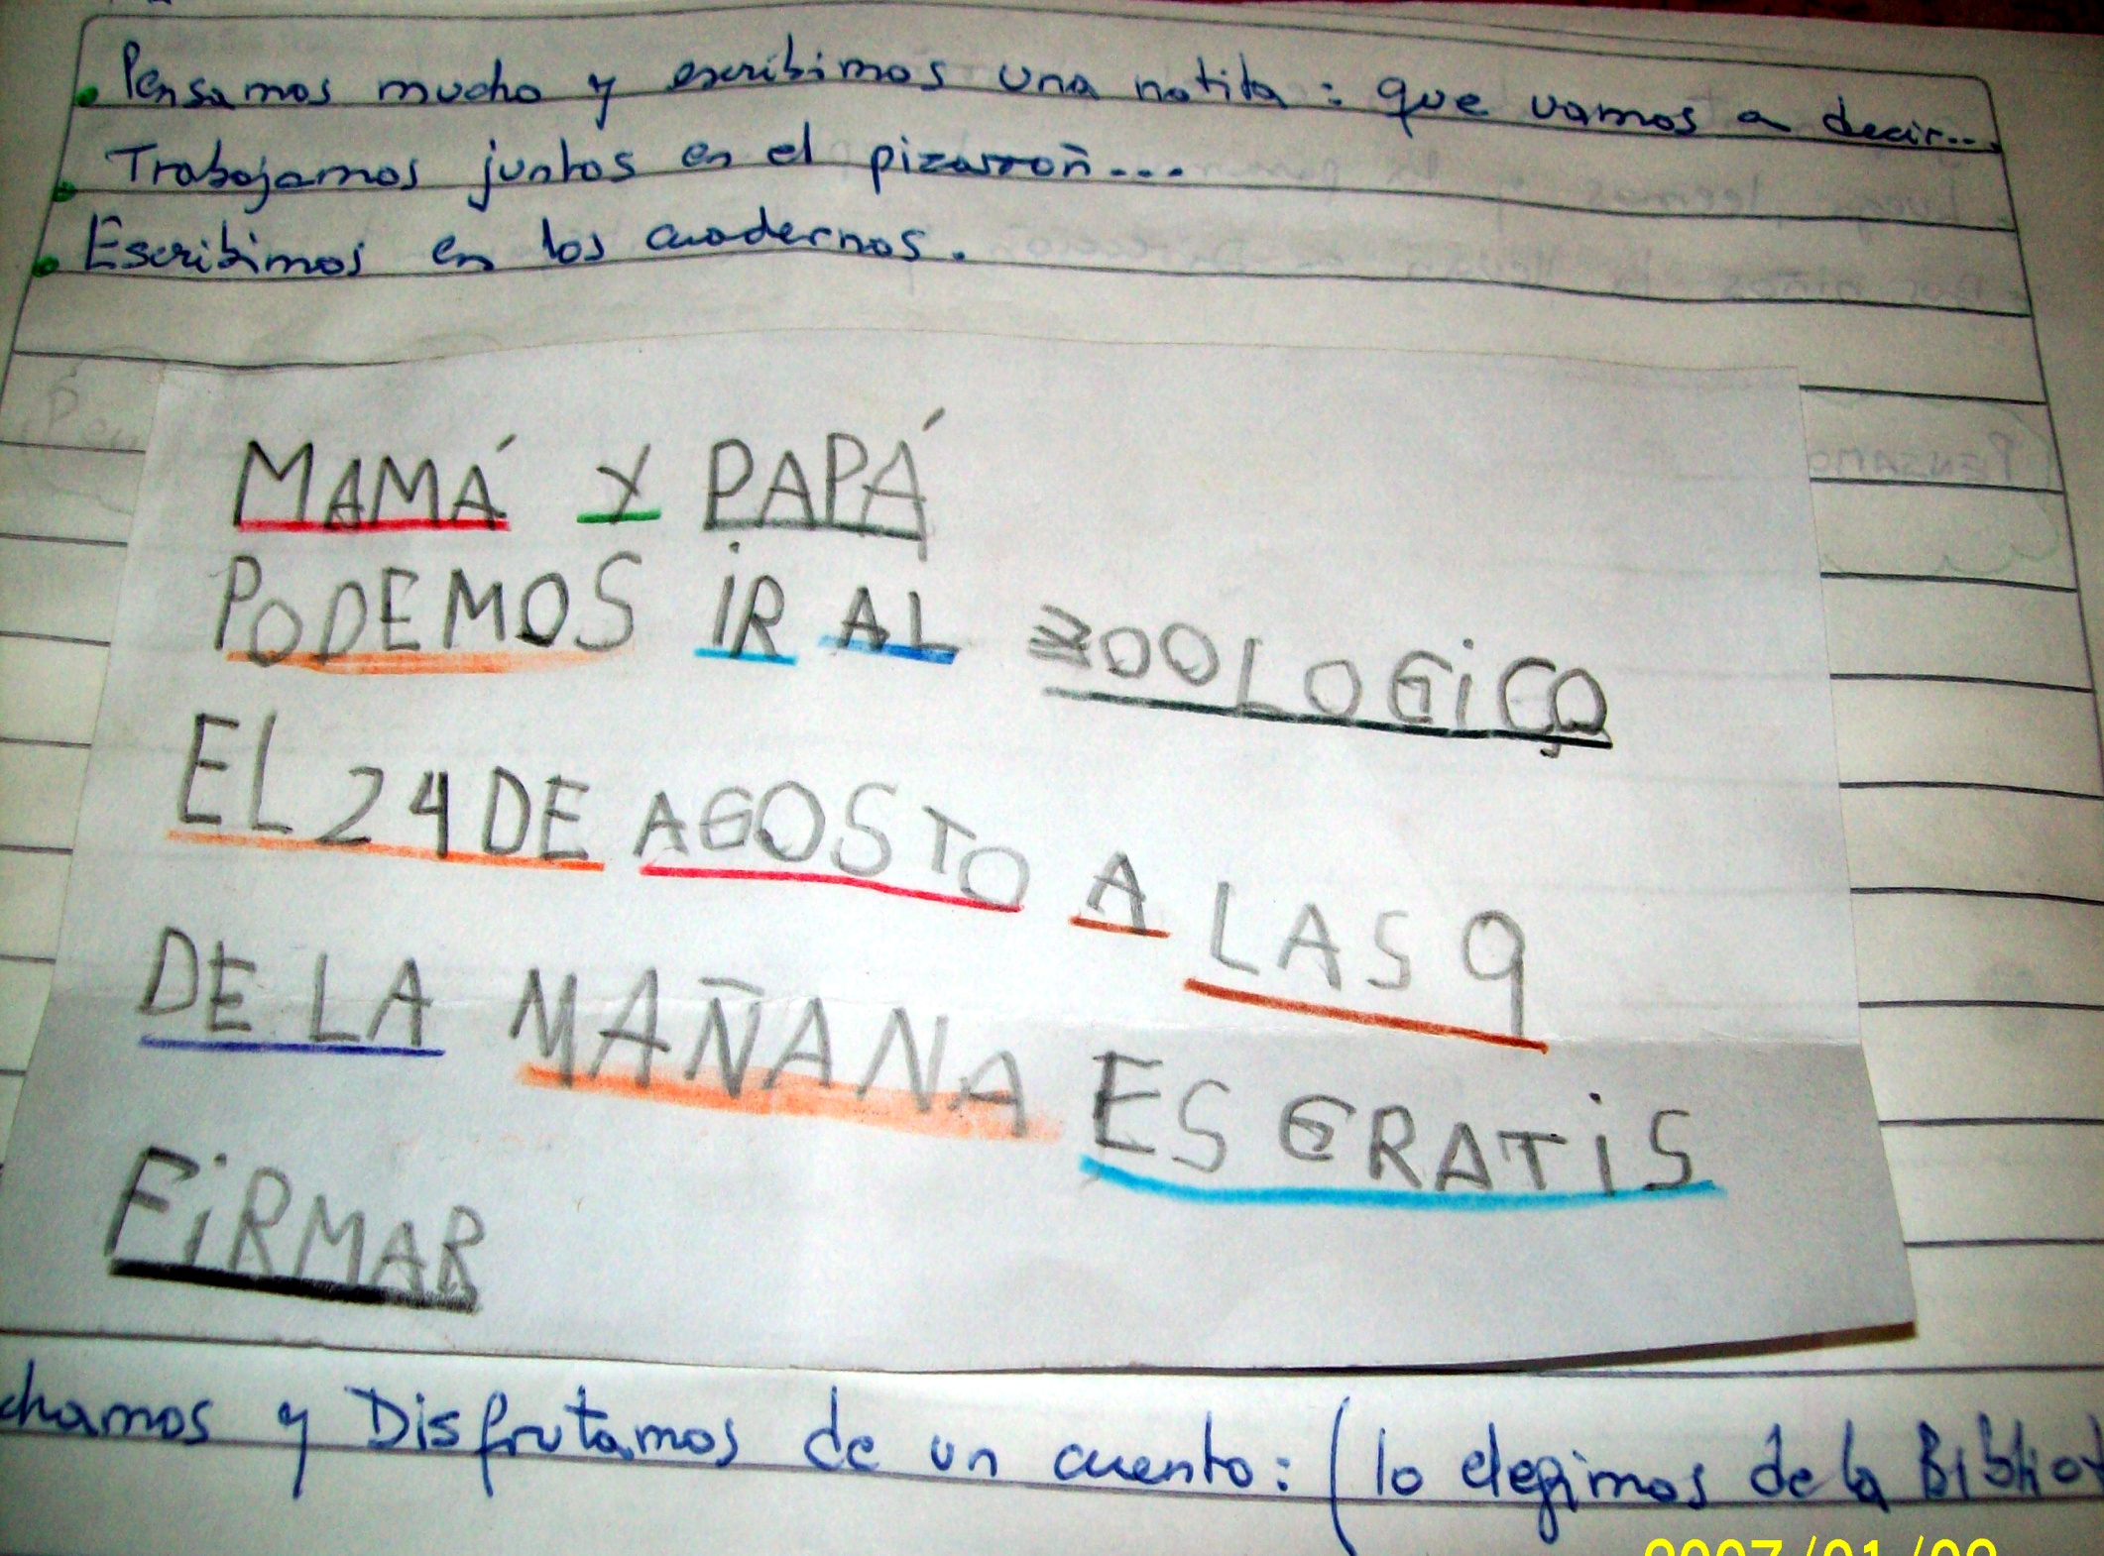

Slide 9
ACTIVIDADES | QUEHACERES DEL LECTOR | QUEHACERES DEL ESCRITOR
Elaboración de cartas de autorización para la salida dirigidas a director y padres. | Exploración de modelos de cartas, haciéndose expertos para conocer sus características. Lectura conjunta de cartas recibidas. Revisión de borradores de ambas cartas. | Que idea se va a transmitir, como la vamos expresar, para quien es la nota, y como la vamos a escribir, en base a este acuerdo se presenta una carta modelo. Comparación de ambas cartas y con el modelo.

Slide 10
ACTIVIDADES | ASPECTOS A EVALUAR LECTURA | ASPECTOS A EVALUAR EN SIST. DE ESCRITURA
Elaboración de cartas | - Lectura sin soporte visual- Localizar información explicita- Identificar el uso de la información | -Separa convencionalmente - tipo de letra - estructura de la carta - copia del texto uso de conectores

Slide 11
LISTADO: “LISTADO DE AUTORIZACIONES”
Lectura selectiva (en grupos de 3 o 4) a través de indicadores que permitan clasificarlas (separarlas) (inferencias, anticipaciones).
Ordenarlas según apellido de cada uno.
Elaborar listas de las fichas faltantes.
Elaborar listado especificando cantidad de alumnos, fichas faltantes en cada categoría.
Reescritura solicitando lo faltante.

Slide 12
LISTADO: “PAUTAS DE CONVIVENCIA”
Dictado por parte de los alumnos a la docente sobre las pautas consideradas necesarias.
Releer para verificar lo comprendido.
Comentar las pautas ya realizadas.
Acordar la forma (letra, como listado, como ítems etc.) que debería adoptar las pautas de convivencia.
Modelo elaborado por todos para ser copiado posteriormente.

Slide 13
ACTIVIDADES | QUEHACERES DEL LECTOR | QUEHACERES DEL ESCRITOR
Listado: Control y conteo de autorizaciones, fichas medicas y DNI. | Lectura selectiva (en grupos de tres o cuatro) a través de indicadores que permitan clasificarlas (separarlas, inferencias, anticipaciones) Reordenarlas según apellido de cada alumno. | Elaborar lista de la fichas faltantes. Elaborar listado especificando cantidad de alumnos, fichas faltantes en cada categoría. Reescritura solicitando lo faltante.
Listado: Elaboración de pautas de convivencia para antes, durante y después del viaje. | Releer para verificar lo comprendido. Comentar las pautas ya realizadas. | Dictado por parte de los alumnos a la docente sobre las pautas necesarias . Acordar la forma ( letra, como listado, como ítems, etc.) que debería adoptar las pautas de convivencia. Modelo elaborado por todos para ser copiado posteriormente.

Slide 14
ACTIVIDADES | ASPECTOS A EVALUAR LECTURA | ASPECTOS A EVALUAR EN SIST. DE ESCRITURA
Elaboración de listados de autorización y pautas. | identificación de palabras -reconocimiento del modelo .- lectura sin soporte visual - reconocimiento del orden de las letras - localizar información explicita - efectuar inferencias - inclusión de parte de la información solicitada | - conocimiento del nombre propio - uso de imprenta, mayúscula separada - uso de conectores y pronombres - copia del texto: letra, separación entre palabras, puntuación, uso de mayúsculas.

Slide 15
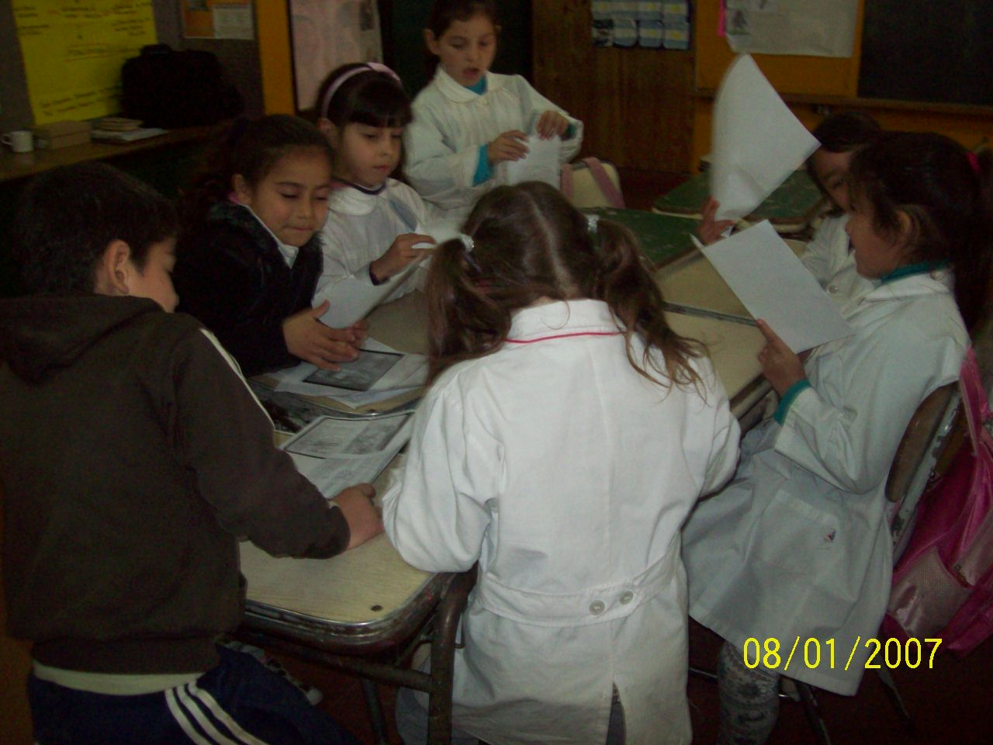

Slide 16
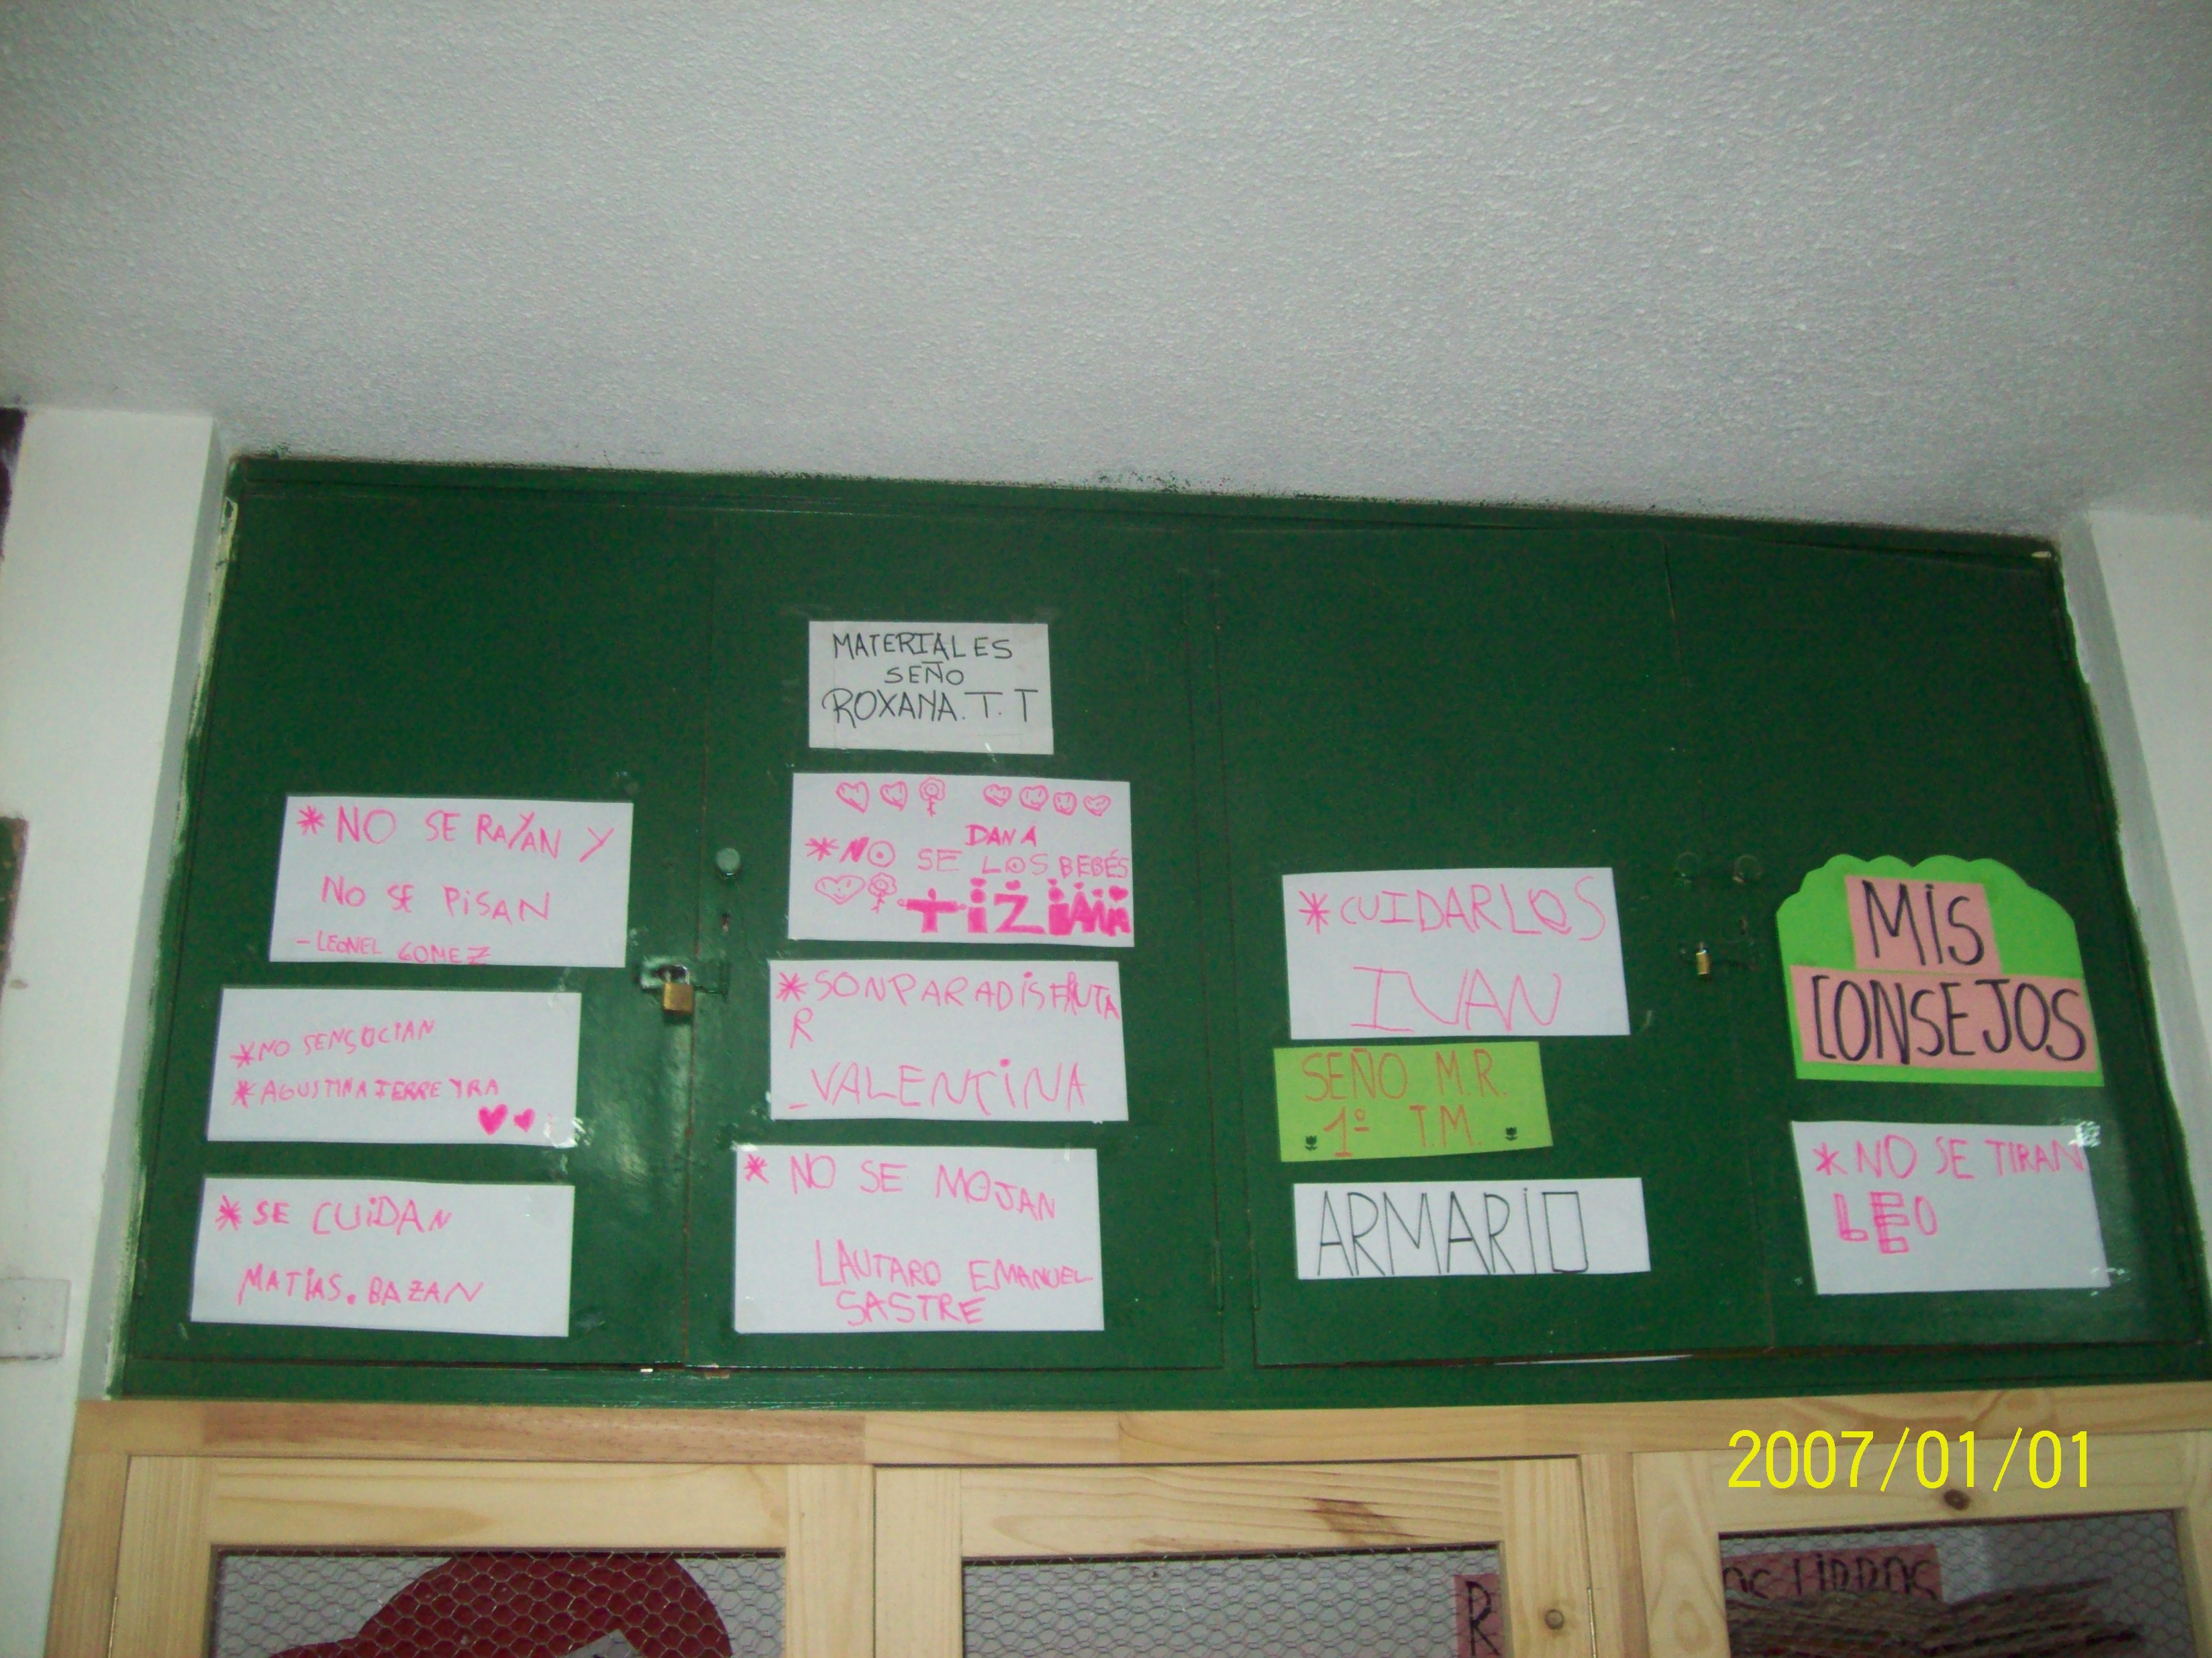

Slide 17
“FICHAS” “LECTURA VISUAL DE UN DOCUMENTAL DE ANIMALES: LA TIERRA”
Lectura visual de documental
Dictado de los alumnos a la docente sobre los
distintos aspectos observados en los animales.
Confección de una lista de animales observados.
Escribir y dibujar.
Clasificamos los animales según el criterio:
nadan y no nadan

Slide 18
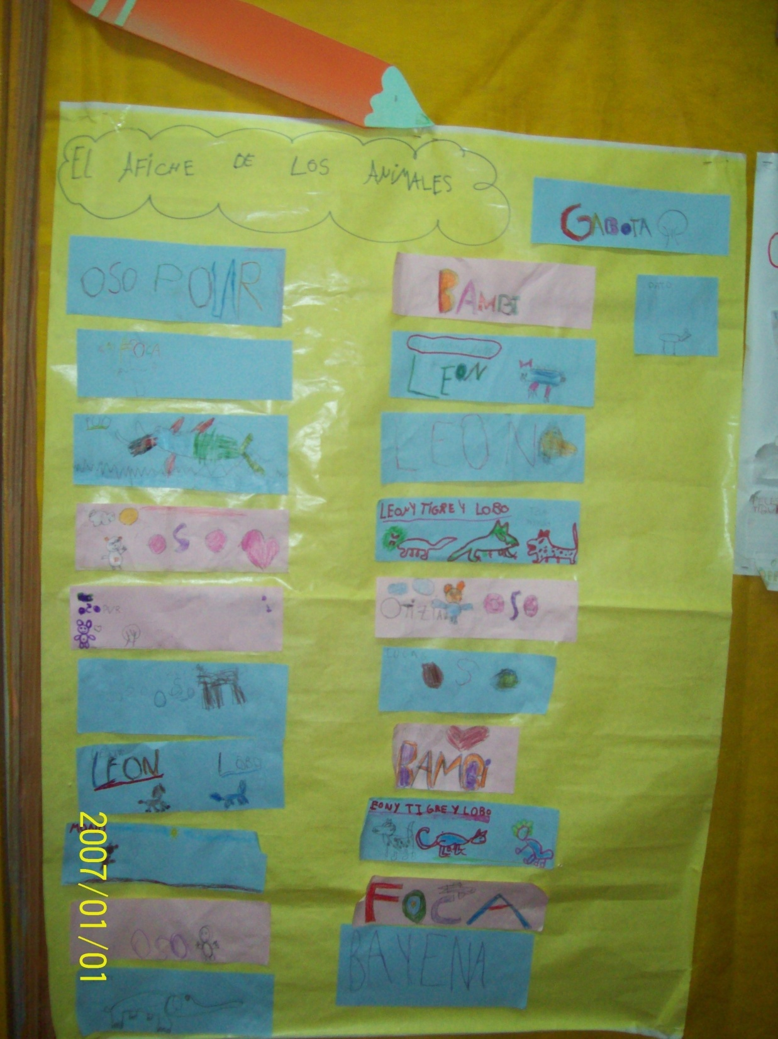

Slide 19
EXPLORANDO ENCICLOPEDIAS
Antes de comenzar a escribir en la lámina exploraremos las enciclopedias y revistas de animales que fueron trayendo anticipadamente los alumnos.
Exploración y lectura de enciclopedias (como fuente de información).
Exploración del material, tamaño, forma, contenido, soporte gráficos.
Utilización del índice para búsqueda de animales, observación de títulos, imágenes.
Lectura experta de textos difíciles.
Recortaremos, dibujaremos los animales que creemos, es posible encontrar en un zoológico. Cada uno dejará registrado en la lámina al menos un animal, luego, en su cuaderno podrá completar con otros animales.

Slide 20
ACTIVIDADES | QUEHACERES DEL LECTOR | QUEHACERES DEL ESCRITOR
Observación de un documento: la tierra. | Lectura visual, decodificación. | Dictado de los alumnos a docente sobre los distintos aspectos observados en los animales.
Exploración y lectura de enciclopedias (como fuente de información) | Exploración del material, tamaño, forma, contenido, soportes gráficos. Utilización del índice para búsqueda de animales, observación de títulos, imágenes. Lectura experta de textos difíciles. | Dictado de los alumnos a la docente sobre los distintos aspectos observados.

Slide 21
ACTIVIDADES | ASPECTOS A EVALUAR LECTURA | ASPECTOS A EVALUAR EN SIST. DE ESCRITURA
Enciclopedias | Identificación de palabras con contexto grafico identificación de titulo conocido con contexto grafico Estrategias lectoras: localizar información explicita, descubrir referencias, uso de índice.

Slide 22
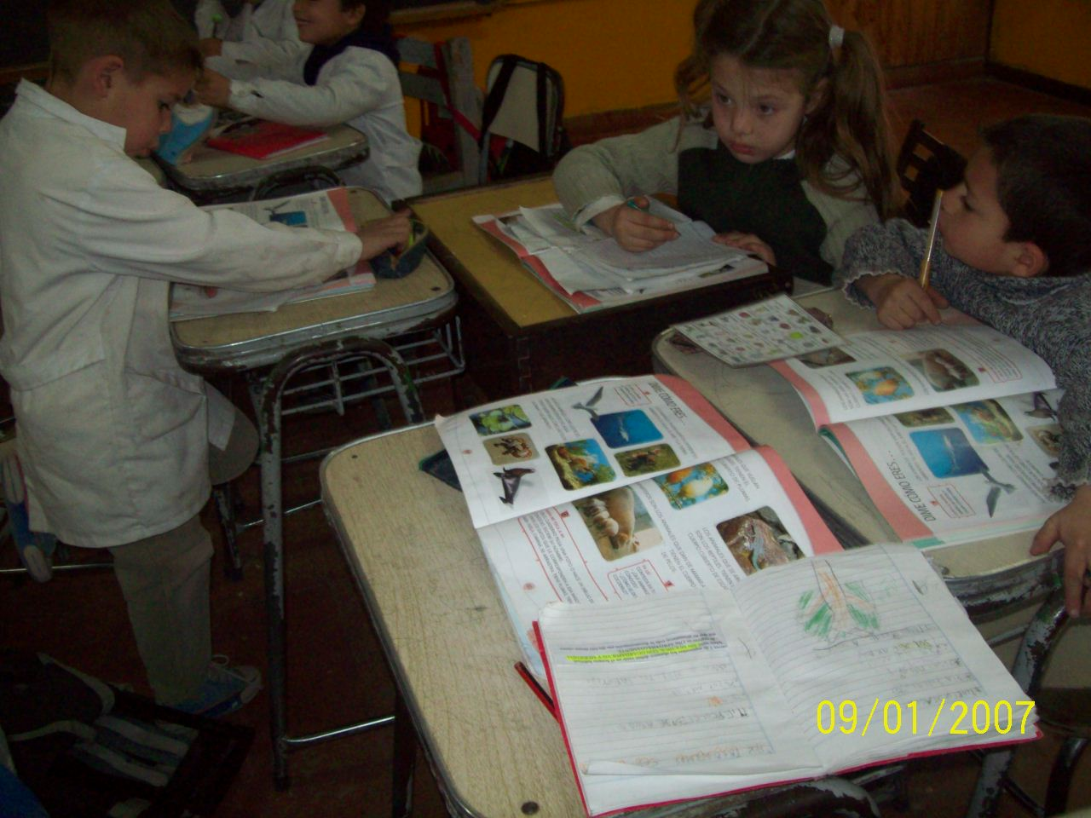

Slide 23
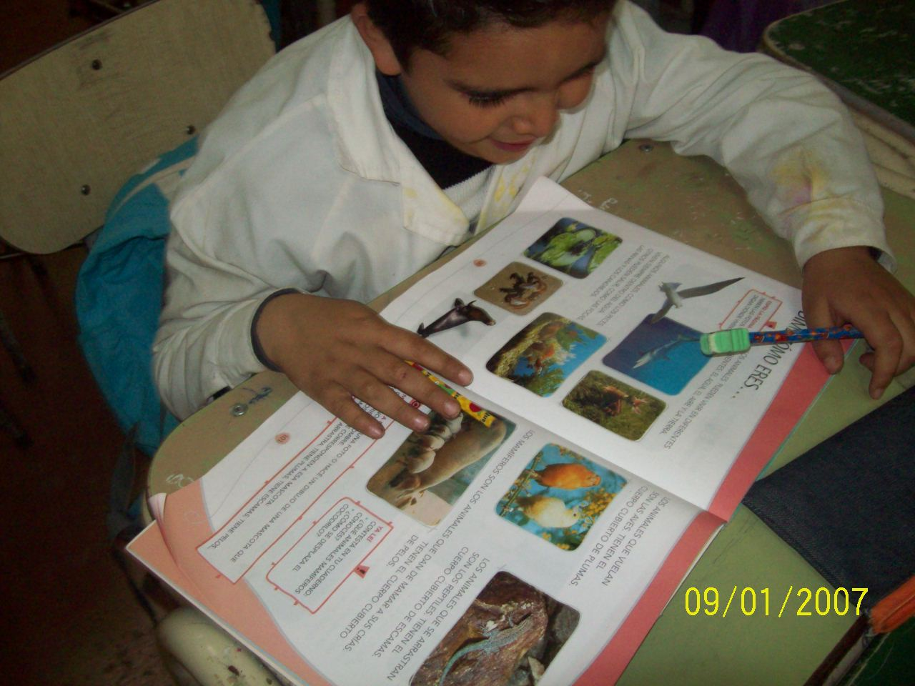

Slide 24
DISEÑO Y BOSQUEJO DE FICHAS
Exploración de ejemplos de fichas individuales. Interpretar las partes de las fichas, cuyo contenido global, ya conocen.
Compartir sus experiencias como lectores con otros pares o adultos de situaciones de lectura de fichas colectivas.
Confección a partir de la toma de notas (del pizarrón) video y las enciclopedias.
Elaboración de fichas previo acuerdo sobre: que vamos a escribir, de que manera, como lo vamos a expresar, destinatario, hasta el formato de la ficha, ubicación del dibujo.
Luego serán revisadas después de la visita al zoo.
Puesta en común de las fichas.

Slide 25
ACTIVIDADES | QUEHACERES DEL LECTOR | QUEHACERES DEL ESCRITOR
Diseño y bosquejo de fichas sobre los animales ( el aula será previamente dividida en tres sectores según habitad terrestre, acuático y aéreo y cada grupo seleccionara 4 representantes animales) | Exploración de ejemplos de fichas individuales. Interpretar las partes de las fichas, cuyo contenido global ya conocen. Compartir sus experiencias como lectores con otros pares o adultos de situaciones de lectura colectiva. | Confección a partir de la toma de notas ( del pizarrón) del video y las enciclopedias. Elaboración de fichas previo acuerdo sobre: que vamos escribir, de que manera, como lo vamos a expresar, destinatario, hasta el formato de la ficha, ubicación del dibujo. Revisión después de la vista al zoológico Puesta en común de las fichas.

Slide 26
ACTIVIDADES | ASPECTOS A EVALUAR LECTURA | ASPECTOS A EVALUAR EN SIST. DE ESCRITURA
Fichas (tanto para la elaboración como para la revisión) | - letra - separación entre palabras - puntuación -uso de mayúsculas -uso de conectores, pronombres - coherencia entre el criterio de clasificación e información escrita -incluye información solicitada

Slide 27
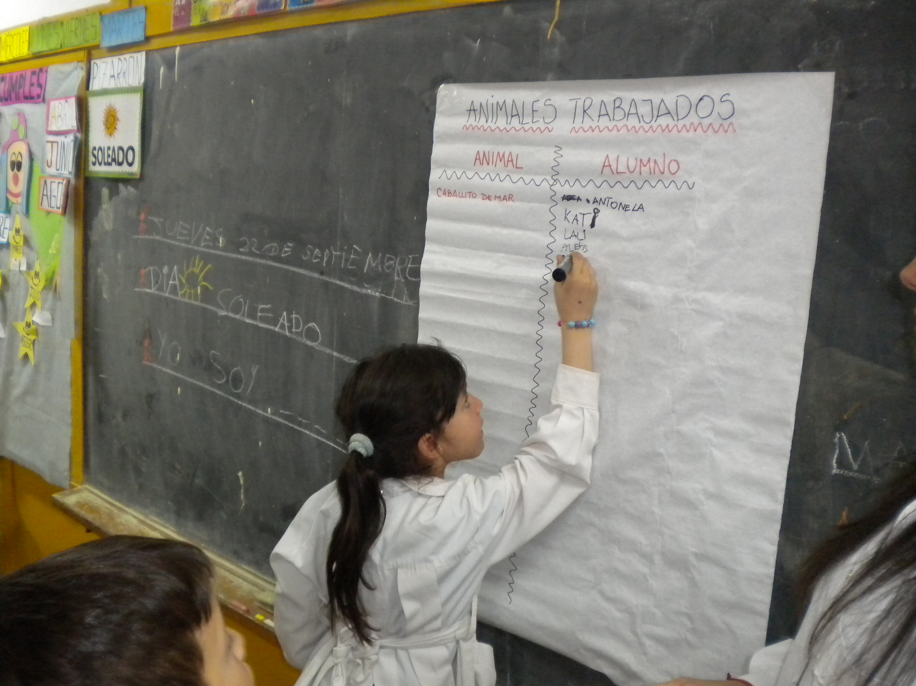

Slide 28
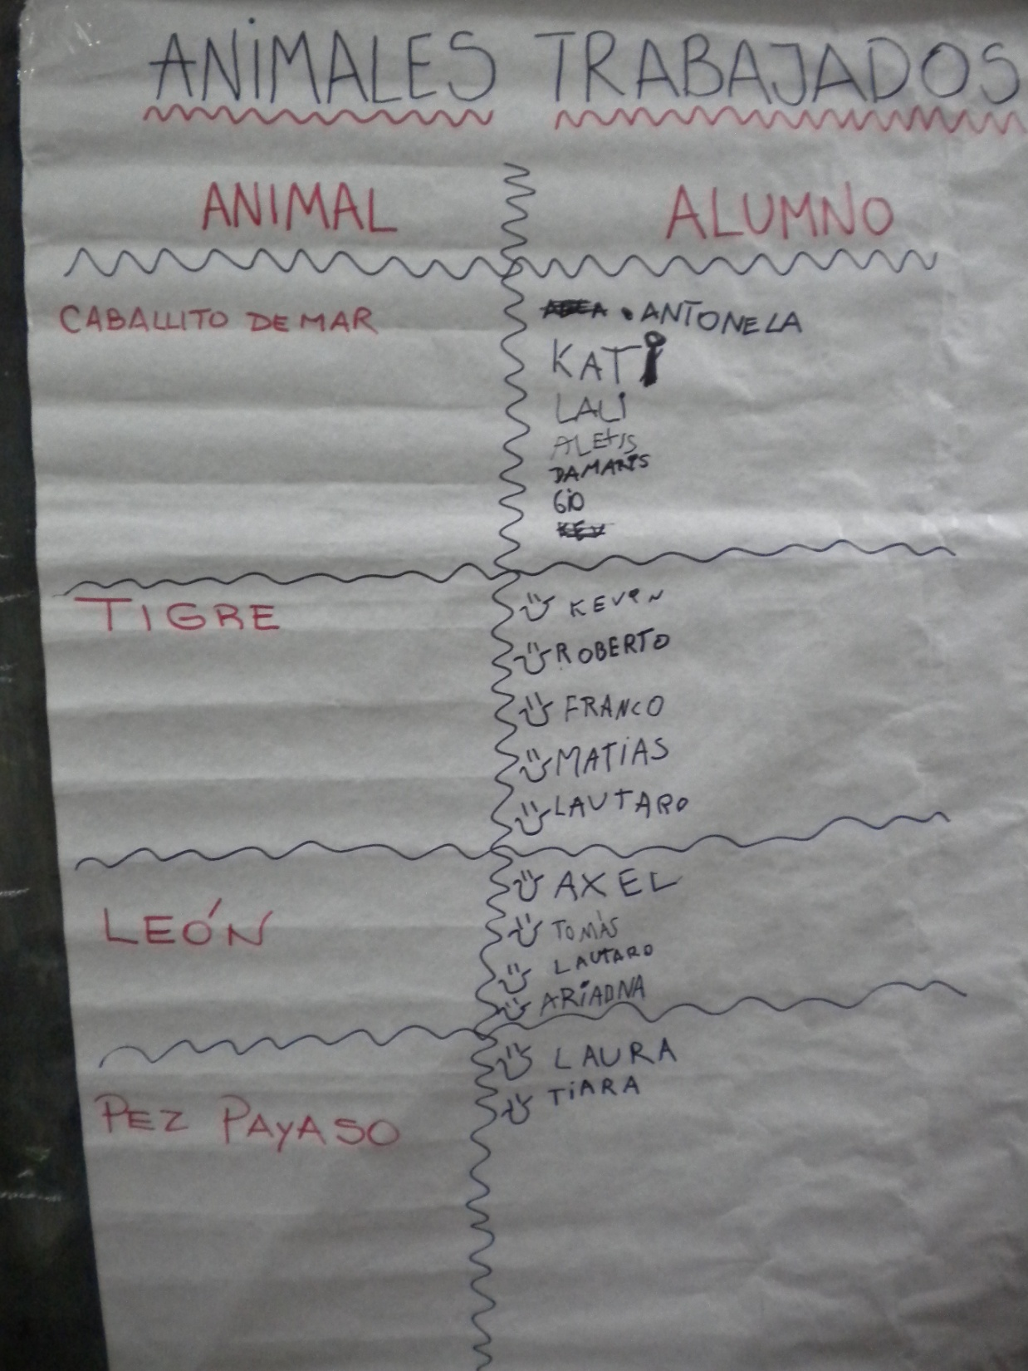

Slide 29
VISITA: VAMOS AL ZOOLÓGICO
Escucha de la narrativa.
Lectura de los distintos carteles para ubicarnos en el espacio y conocer sobre los animales.
Observación del formato en el que aparecen los carteles, las letras etc.

Slide 30
“REGISTRO”
Puesta en común de observaciones, dictado de alumnos a docente.
Reelaboración de fichas, desde lo conceptual incorporando información nueva.
revisión de fichas desde tipo de letra, redacción, ortografía, relectura desde lo comprensible socialmente.
Análisis de bosquejo, revisión y reescritura de borradores
Lectura en voz alta de fichas revisadas.

Slide 31
ACTIVIDADES | QUEHACERES DEL LECTOR | QUEHACERES DEL ESCRITOR
Viaje | Escucha de la narrativa. Lectura de los distintos carteles para ubicarnos en el espacio y conocer sobre los animales. Observación del formato en que aparecen los carteles, letra, etc.
Puesta en común de las observaciones. Reelaboración de fichas de animales ( desde lo conceptual) Revisión de fichas desde tipo de letra, redacción y ortografía. | Relectura de fichas incorporando nueva información. Relectura desde lo comprensible (socialmente) Lectura en voz alta de las fichas ya revisadas. | Escritura de lo observado, dictado alumno docente. Análisis de los bosquejos, revisión y reescritura de los borradores. Reescritura.

Slide 32
ELABORACIÓN DE NOTAS INFORMATIVAS
Lectura colectiva sobre notas de la revista de la escuela
Producción de textos informativos breves mediante las fichas confeccionadas anteriormente.
Interacción nuevamente con el modelo textual (revista) para realizar (ellos mismos) las modificaciones necesarias en el producido por ellos.
Lectura colectiva de las notas realizadas en voz alta

Slide 33
ACTIVIDADES | ASPECTOS A EVALUAR LECTURA | ASPECTOS A EVALUAR EN SIST. DE ESCRITURA
Notas informativas | - reconocimiento de estructura - identificación de palabras y titulo con contexto grafico - lectura de texto breve con imagen - estrategias lectoras | - letra - separación entre palabras - puntuación -uso de mayúsculas -uso de conectores, pronombres -incluye información solicitada - coherencia interna en lo producido - léxico empleado

Slide 34
PRESENTACIÓN PÚBLICA DEL PROYECTO
Las distintas notas serán expuesta en el interior de cada grado, cada alumno deberá del conjunto seleccionar las notas que serán publicadas.
Previamente se acordaran de manera conjunta, a través de un listado, los criterios para seleccionarlas. Los mismos apuntaran a las consideraciones que son necesarias a la hora de producir un texto que debe ser leído por otros.

Slide 35
ACTIVIDADES | QUEHACERES DEL LECTOR | QUEHACERES DEL ESCRITOR
Elaboración de las notas informativas para la revista de la escuela. | Lectura colectiva sobre notas de la revista de la escuela ( comprender características) Lectura colectiva de las notas realizadas en voz alta. | Producción de textos informativos breves mediante las fichas confeccionadas anteriormente. Interacción nuevamente con el modelo textual (revista) para realizar (ellos mismos) las modificaciones necesarias en el producido por ellos.
Revista - publicación |  | - las distintas notas serán expuesta en el interior de cada grado, cada alumno deberá del conjunto seleccionar las notas que serán publicadas. -Previamente se acordaran de manera conjunta, a través de un listado, los criterios para seleccionarlas. Los mismos apuntaran a las consideraciones que son necesarias a la hora de producir un texto que debe ser leído por otros.

Slide 36
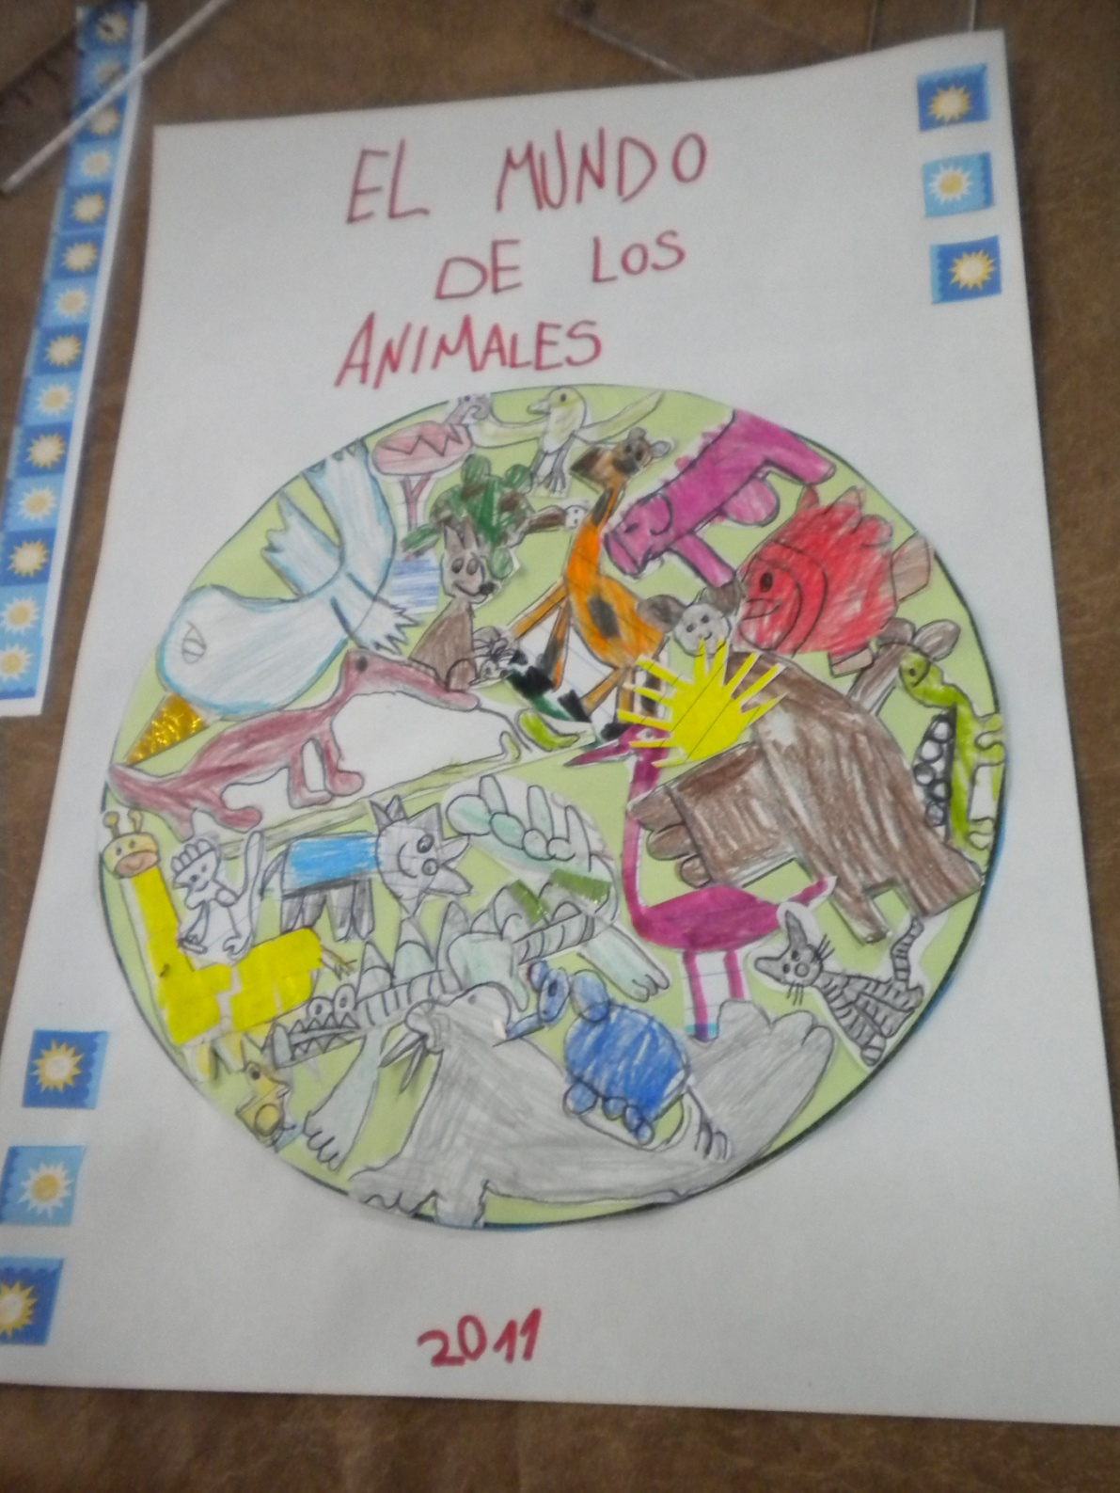

Slide 37
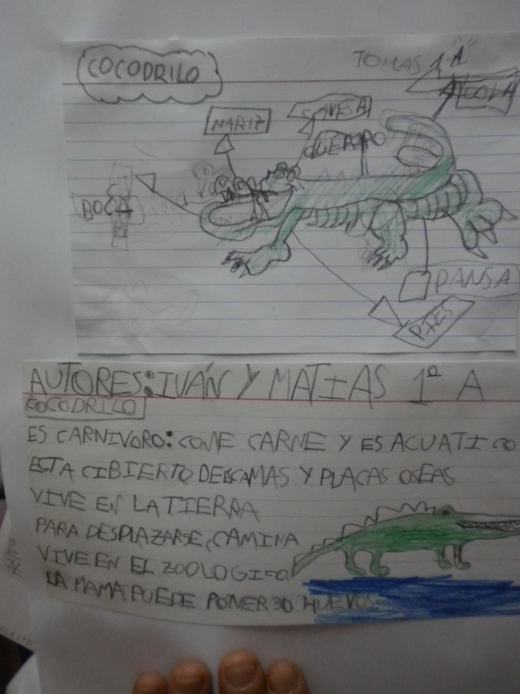

Slide 38
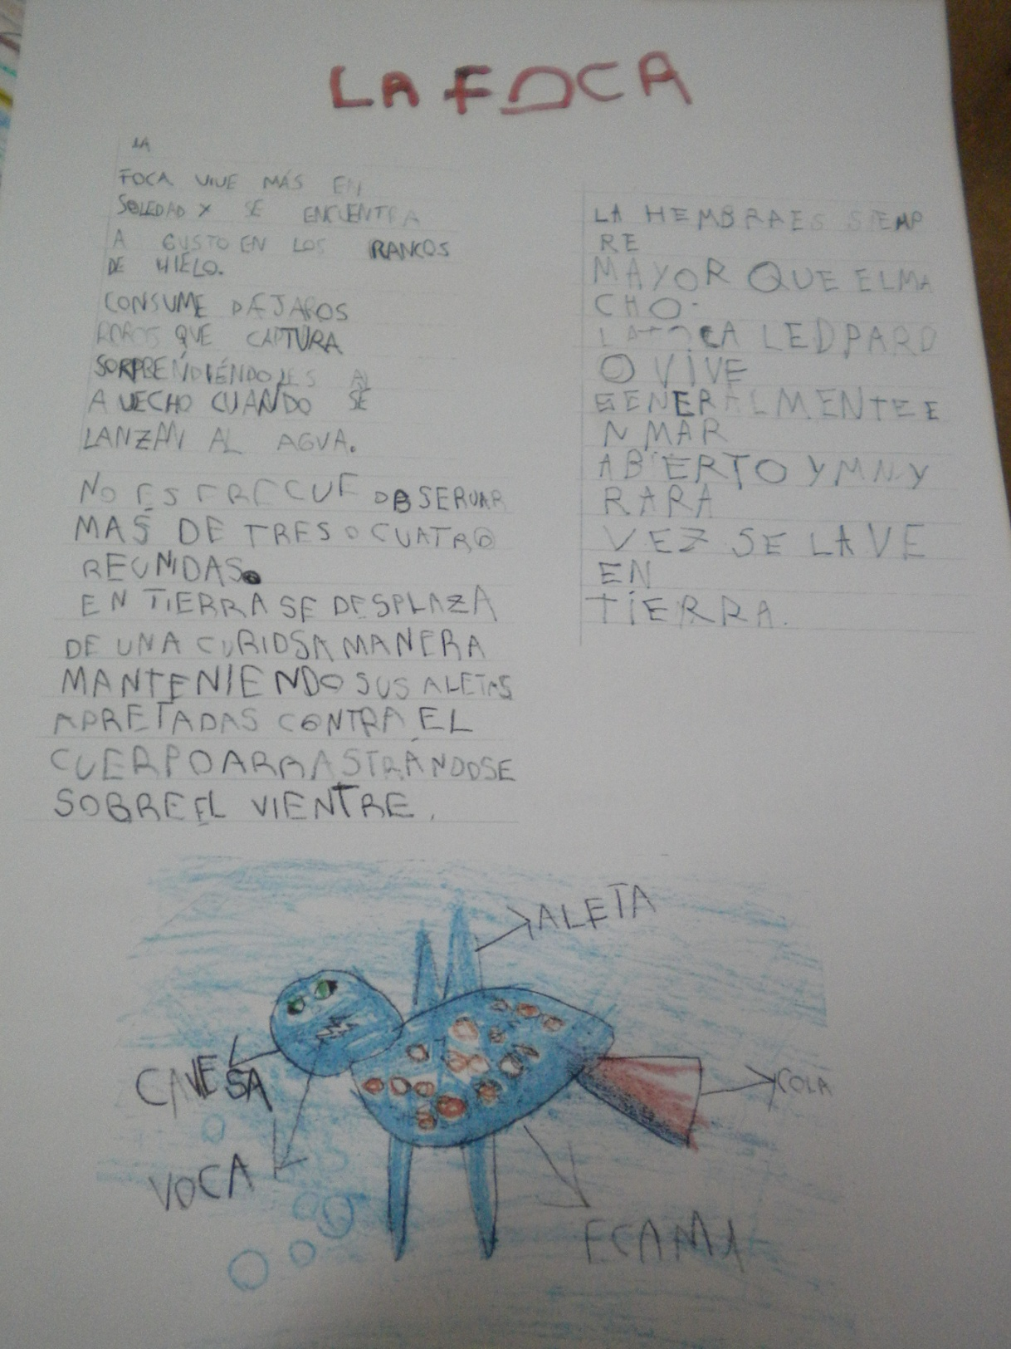

Slide 39
“Enseñar a leer y escribir es un desafío que transciende ampliamente la alfabetización en sentido estricto. El desafío que hoy enfrenta la escuela es de incorporar a todos los alumnos a la cultura de lo escrito, es el de lograr que todos sus alumnos lleguen a ser miembros plenos de la comunidad de lectores y escritores.
Participar en la cultura escrita supone apropiarse de una tradición de lengua y escritura, supone asumir una herencia cultural que involucra el ejercicio de diversas operaciones con los textos y la puesta en acción de conocimientos sobre las relaciones entre los textos, entre ellos y sus autores; entre los autores mismos; entre los autores, los textos y su contexto…
(…), es necesario re conceptualizar el objeto de la enseñanza y construirlo tomando como referencia fundamental las prácticas sociales de lectura y escritura. Poner en escena una versión escolar de estas prácticas que guarde cierta fidelidad a la versión social (no escolar) requiere que la escuela funcione como una micro comunidad de lectores y escritores.”
Lerner, Delia

